Slide 1







《嵌入式系统设计与应用》
第5章 嵌入式系统开发环境建立
蒲海波 puhb@sicau.edu.cn

Slide 2
第7讲 嵌入式系统开发环境建立
5.1 嵌入式交叉编译环境介绍
5.2 串口的配置与使用
5.3 交叉编译环境的建立
5.4 Win7与宿主机—建立数据共享服务
5.5 宿主机与开发板—建立数据共享服务

Slide 3
5.1 嵌入式交叉编译环境介绍
1.交叉编译环境的构建过程
（1）安装一台装有指令操作系统的PC机称作宿主开发机，宿主机器在硬件上需具备标准串口、并口和网口，对于嵌入式Linux，宿主机上的操作系统可以是Redhat Linux、fedora、ubuntu等，这里我们使用Redhat Linux 9.0 作为宿主机的操作系统。
（2）检测目标机与宿主机的连接，通过串口、网络接口、USB等实现通信，查看目标机系统的内容。

Slide 4
5.1 嵌入式交叉编译环境介绍
1.交叉编译环境的构建过程
（3）在宿主机上建立交叉编译环境。利用GNU 编译器的交叉编辑工具链，生成可在ARM系统架构上执行的二进制可执行程序。
（4）实现目标机与宿主机之间文件的传输。设置同一段的网络，通过nfs网络文件共享文件，FTP网络传输上传下载文件。

Slide 5
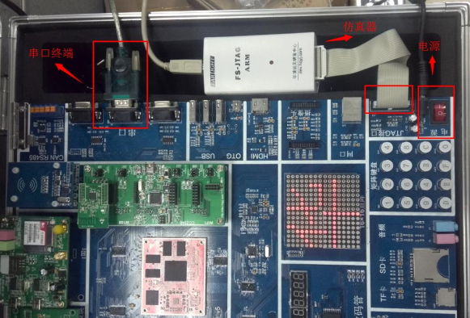
5.1 嵌入式交叉编译环境介绍
2.硬件连接
用JTAG、串口、网线等线缆将目标机与主机相连。

Slide 6
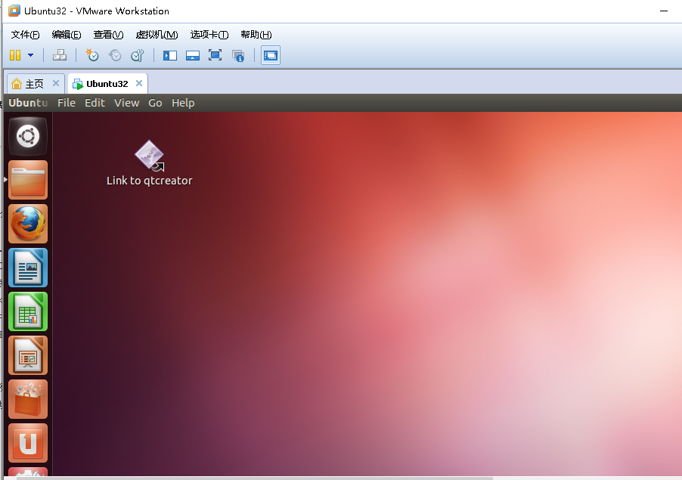
5.1 嵌入式交叉编译环境介绍
3.虚拟机

Slide 7
第7讲 嵌入式系统开发环境建立
5.1 嵌入式交叉编译环境介绍
5.2 串口的配置与使用
5.3 交叉编译环境的建立
5.4 Win7与宿主机—建立数据共享服务
5.5 宿主机与开发板—建立数据共享服务

Slide 8
第7讲 嵌入式系统开发环境建立
5.1 嵌入式交叉编译环境介绍
5.2 串口的配置与使用
5.3 交叉编译环境的建立
5.4 Win7与宿主机—建立数据共享服务
5.5 宿主机与开发板—建立数据共享服务

Slide 9
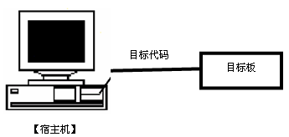
5.3 交叉编译环境的建立
什么是交叉编译：
在一种计算机环境中运行的编译程序，能编译出在另外一种环境下运行的代码，我们就称这种编译器支持交叉编译器。这个编译过程就叫交叉编译。 简单地说，就是在一个平台上生成另一个平台上的可执行代码。

Slide 10
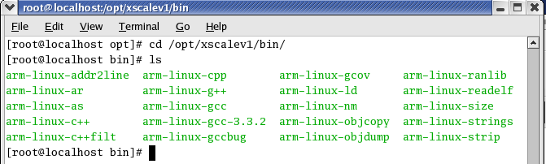
5.3 交叉编译环境的建立

Slide 11
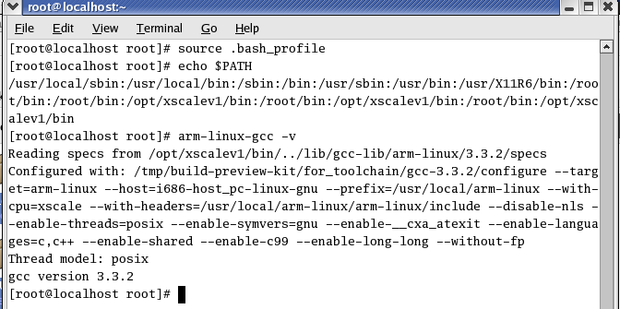
5.3 交叉编译环境的建立
（5）运行source命令，使我们的设置生效。
（6）检查是否将路径加入到PATH：
（7）测试是否安装成功

Slide 12
第7讲 嵌入式系统开发环境建立
5.1 嵌入式交叉编译环境介绍
5.2 串口的配置与使用
5.3 交叉编译环境的建立
5.4 Win7与宿主机—建立数据共享服务
5.5 宿主机与开发板—建立数据共享服务

Slide 13
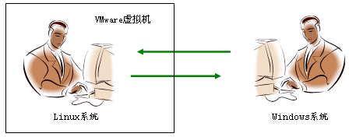
5.4.2 Win7与宿主机-VMware tools
在VMware虚拟机中可以设置Windows与Linux系统的共享。设Windows操作系统的VMware中安装有Linux操作系统，通过Vmware虚拟机可以设置Windows与Linux系统的共享。

Slide 14
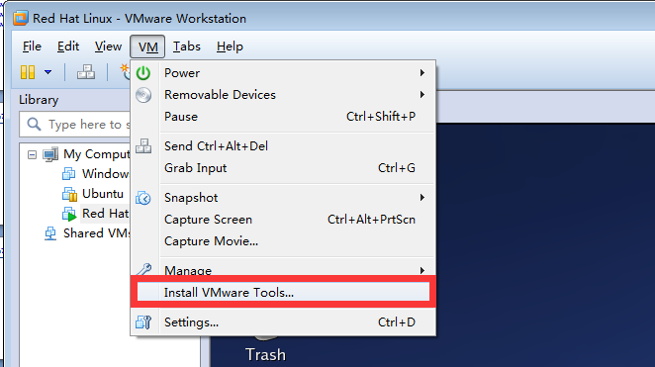
5.4.2 Win7与宿主机-VMware tools
1、安装VMware Tools
在VMware虚拟机中选择 “Install VMware Tools...”项，Linux系统桌面上会出现一个名为“VMware Tools”光盘。
双击“VMware Tools”光盘图标，打开光盘，将“VMware Tools.tar.gz”文件解压至指定目录下，进入到目录vmware-tools-distrib中，在终端运行如下命令：./vmware-install.pl

Slide 15
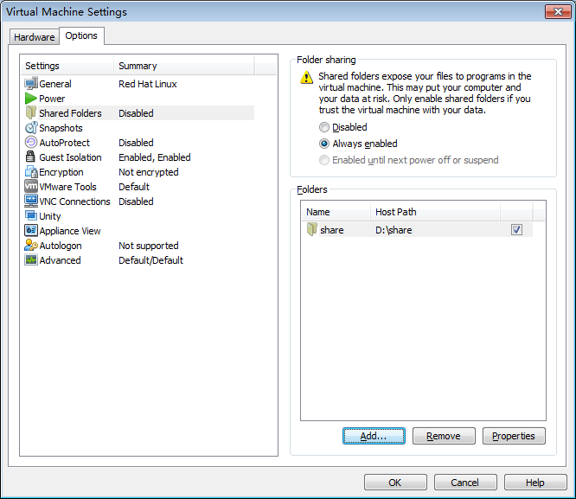
5.4.2 Win7与宿主机-VMware tools
2、设置共享文件夹
选择VMware “虚拟机（VM）”菜单中的“设置（Settings）...”项，弹出虚拟机设置对话框。

Slide 16
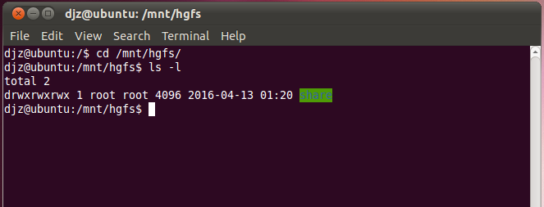
5.4.2 Win7与宿主机-VMware tools
3、在Linux系统中操作Windows系统的共享文件夹
在Linux系统中，打开/mnt目录，可以看到其中存在一个hgfs目录。
打开/mnt/hgfs目录，可以看到Windows系统的共享文件夹。

